Slide 1

Anticipez la consommation électrique de bâtiments Projet 4
Problématique
Données
Modélisation
Conclusions
La ville de Seattle
Maryse Muller | Parcours Data Scientist | 17/07/20

Slide 2
Problématique
Données
Modélisation
Conclusions

Slide 3

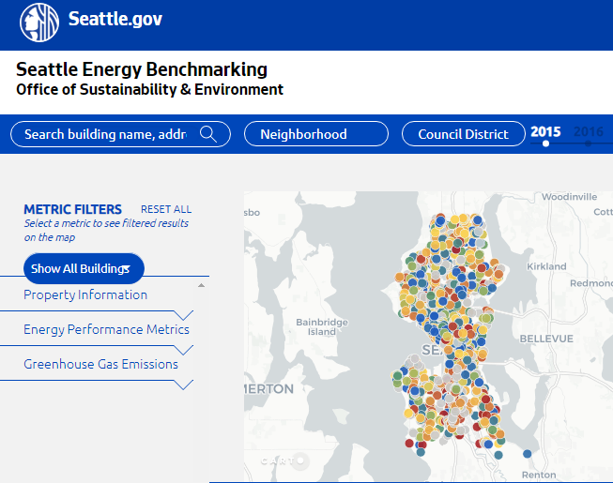
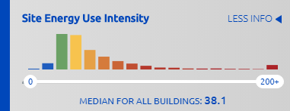

Problématique « Seattle Energy Benchmarking »
Une analyse comparative annuelle…
…de la consommation énergétique…
…de tous les bâtiments de Seattle

Slide 4
Problématique Les données
Identification
Infos liées aux données
Localisation
Usage et construction (catégorielles)
Usage et construction (quantitatives)
Relevés énergétiques et calcul des émissions

Slide 5
Problématique Objectifs
Usage et construction (catégorielles)
Identification
Infos liées aux données
Usage et construction (quantitatives)
Prédiction de la consommation énergétique
Site Energy Use (SEU)
Total GreenHouse Gases (GHG)
Intérêt de la variable EnergySTARScore
Difficile à calculer
Valeurs manquantes
Evaluation des performances du modèle
- sur des données non connues
- selon les types de bâtiments
Localisation
Données énergétiques

Slide 6
Problématique Plan d’étude
Constitution des jeux de données
Nettoyage
Analyse
Modélisation
Evaluation des performances des modèles

Slide 7
Problématique
Données
Modélisation
Conclusions

Slide 8
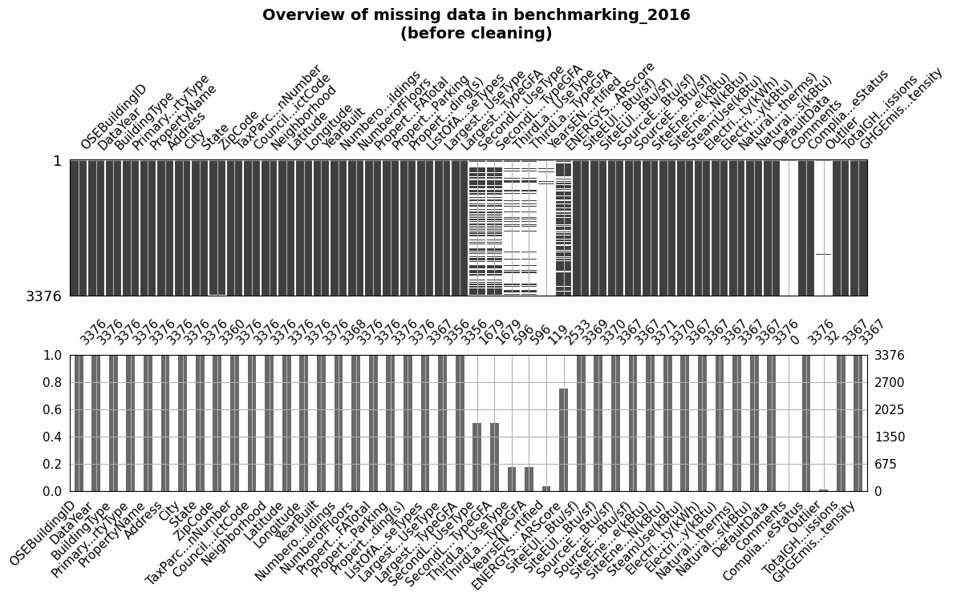
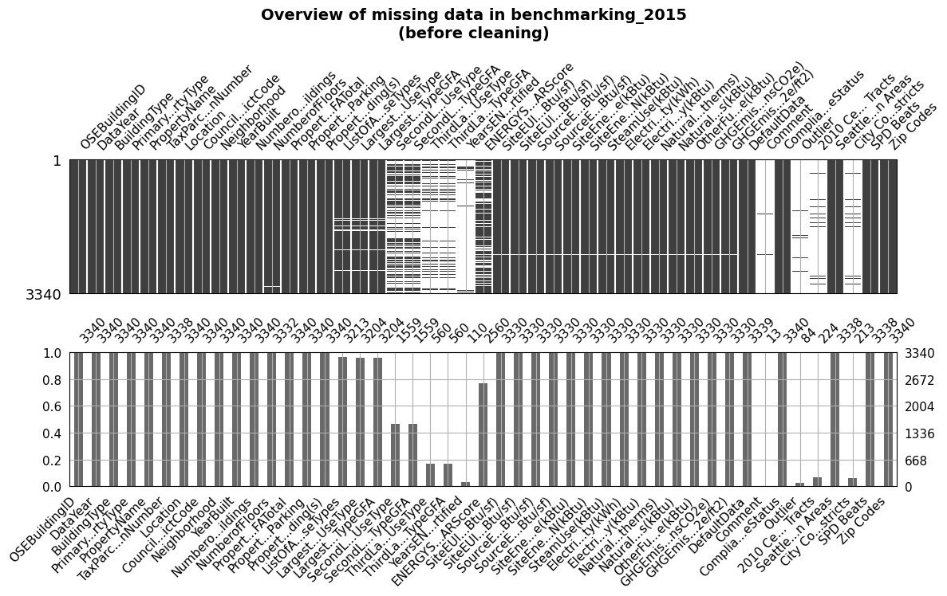
Les jeux de données
6716 lignes | 46 col.
Assez peu d’observations
3376 (2015) et 3340 (2016)
Beaucoup de bâtiments identiques pour les 2 années
Données de 2015 et 2016
Données parfois complémentaires pour les bâtiments
Certaines variables diffèrent
Peu de valeurs manquantes
16,9% (2015) et 12,8% (2016)
12 colonnes concernées
2015
2016
Cartographie des valeurs renseignées

Slide 9
Constitution du jeu de données Fusion - Sélection
Fusion des données de 2015 et 2016
Harmonisation des variables
(noms variables et modalités)
Sélection des bâtiments non résidentiels
* Gardé ‘NonResidential’, ‘Nonresidential COS’, ‘SPS-District K-12’, ‘Campus’, ‘Nonresidential WA’
Elimination des bâtiments doublons
* choix de l’observation la mieux renseignée
* enrichissement des données, lorsque possible
* harmonisation des variables (noms variables ou modalités)
6716 li.
56 col.
6716 li.
47 col.
3318 li.
47 col.
1698 li.
47 col.

Slide 10
Constitution du jeu de données Sélection - Nettoyage
Abandon des colonnes à variance nulle
(« City » et « State »)
Vérification de la cohérence des données
Somme des énergies consommées
Somme des surfaces buildings et parking
Elimination des lignes inexploitables
Quand SEU=0 ou GHG=0
Quand NumberofBuildings=0
1698 li.
45 col.
1686 li.
45 col.
1651 li.
45 col.

Slide 11
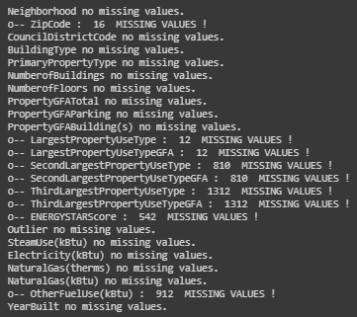
Constitution du jeu de données Imputations
Imputation des valeurs manquantes :
La plupart correspondent en fait à la valeur 0
40 valeurs à imputer sur 3 colonnes
ENERGYSTARScore non imputé
(rempli à 60%)

Slide 12
Création de variables Quantitatives
1651 li.
45 col.
1651 li.
50 col.
Age des bâtiments (« BuildingAge »)
année données – année bâtiment
Surface moyenne par étage (« MeanGFAperFloor »)
surface totale/(nb d’étages +1)
Ratio de la surface de parking par rapport à la surface totale (« ParkingGFARatio »)
surface parking/surface totale
Indicateur du ratio surface extérieure par rapport au volume intérieur (« ExtSurfVolRatio »)
surface ext équivalente/volume équivalent
Nombre d’années où la certification ENERGYSTAR a été obtenue les années précédentes (« NbYearsCertified »)
H : hauteur moyenne bâtiments
9 pieds * nb d’étages / nb bâtiments
S : surface moyenne d’un étage
surface totale/nb étages
L : largeur(carré) moyenne bâtiments
racine(surface moyenne étage)
L
surface ext. équivalente
S
4*H*L + 2(S*nb bât)
H
S*H*nb bât
volume équivalent
Bâtiment « moyen »
« ExtSurfVolRatio »

Slide 13
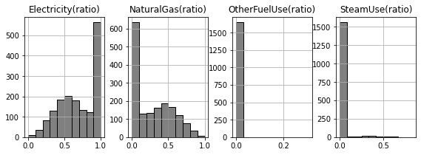
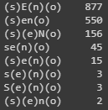
Création de variables Catégorielles
1651 li.
50 col.
1651 li.
53 col.
« EnergyProfile »
0.33
0.33
0.33
0.33
Indicateur d’obtention de la certification ENERGYSTAR l’année précédente (« CertifiedPreviousYear »)
-> 2 modalités
Profil de consommation énergétique («EnergyProfile ») -> 8 modalités
Principale énergie consommée (« MainEnergy ») -> 4 modalités
Steam, Electricity, NaturalGas, OtherFuel
0.66
0.66
0.66
0.66
Binarisation des proportions d’énergie utilisées
Electricity, NaturalGas,
SteamUse, OtherFuelUse
Electricity, NaturalGas,
SteamUse, OtherFuelUse
Electricity, NaturalGas,
SteamUse, OtherFuelUse
Classification en profils

Slide 14
Sélection des variables
Trop directement liées aux variables cibles
ENERGYSTARScore, Certified, SiteEUI(kBtu/sf), SiteEUIWN(kBtu/sf), SourceEUI(kBtu/sf), SourceEUIWN(kBtu/sf), SiteEnergyUse(kBtu), SiteEnergyUseWN(kBtu), SteamUse(kBtu), Electricity(kWh), Electricity(kBtu), NaturalGas(therms), NaturalGas(kBtu), OtherFuelUse(kBtu), TotalGHGEmissions, GHGEmissionsIntensity
Non exploitable tel quel
DefaultData, Comments, ComplianceStatus, Comments, YearsENERGYSTARCertified, OSEBuildingID, DataYear, PropertyName, TaxParcelIdentificationNumber, YearBuilt, ListOfAllPropertyUseTypes, Latitude, Longitude, Address,
Quantitatives
Liées aux usages des bâtiments
LargestPropertyUseTypeGFA, SecondLargestPropertyUseTypeGFA, ThirdLargestPropertyUseTypeGFA,
Liées aux surfaces et à létat du bâtiment
BuildingAge, NumberofBuildings, NumberofFloors, PropertyGFATotal, PropertyGFAParking, PropertyGFABuilding(s), ExtsurfVolRatio, MeanGFAperFloor, ParkingGFARatio,
Catégorielles
Liées au profil énergétique
CertifiedPreviousYear, NbYearsCertified, EnergyProfile, MainEnergy, Outlier
Liées aux usages des bâtiments
BuildingType, PrimaryPropertyType,LargestPropertyUseType, SecondLargestPropertyUseType, ThirdLargestPropertyUseType,
Liée à lemplacement des bâtiments
CouncilDistrictCode, Neighborhood, ZipCode
Non exploitable telles quelles
DefaultData, Comments, ComplianceStatus, Comments, YearsENERGYSTARCertified, OSEBuildingID, DataYear, PropertyName, TaxParcelIdentificationNumber, YearBuilt, ListOfAllPropertyUseTypes, Latitude, Longitude, Address,
Trop directement liées aux variables cibles
ENERGYSTARScore, Certified, SiteEUI(kBtu/sf), SiteEUIWN(kBtu/sf), SourceEUI(kBtu/sf), SourceEUIWN(kBtu/sf), SiteEnergyUse(kBtu), SiteEnergyUseWN(kBtu), SteamUse(kBtu), Electricity(kWh), Electricity(kBtu), NaturalGas(therms), NaturalGas(kBtu), OtherFuelUse(kBtu), TotalGHGEmissions, GHGEmissionsIntensity
Quantitatives
Usages des bâtiments
LargestPropertyUseTypeGFA, SecondLargestPropertyUseTypeGFA, ThirdLargestPropertyUseTypeGFA,
Surfaces et état du bâtiment
BuildingAge, NumberofBuildings, NumberofFloors, PropertyGFATotal, PropertyGFAParking, PropertyGFABuilding(s), ExtsurfVolRatio, MeanGFAperFloor, ParkingGFARatio,
Catégorielles
Liées au profil énergétique
CertifiedPreviousYear, NbYearsCertified, EnergyProfile, MainEnergy, Outlier
Liées aux usages des bâtiments
BuildingType, PrimaryPropertyType, LargestPropertyUseType, SecondLargestPropertyUseType, ThirdLargestPropertyUseType,
Liées à l’emplacement des bâtiments
CouncilDistrictCode, Neighborhood, ZipCode

Slide 15
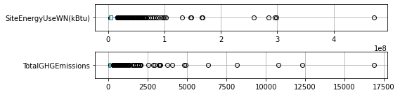
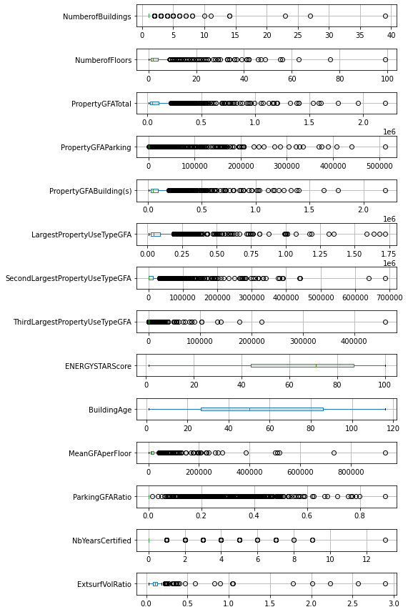
Analyse des données Outliers
Variables cibles
Nombreux outliers :
- parmi les variables indépendante
- et parmi les variables cible
Variables indépendantes

Slide 16
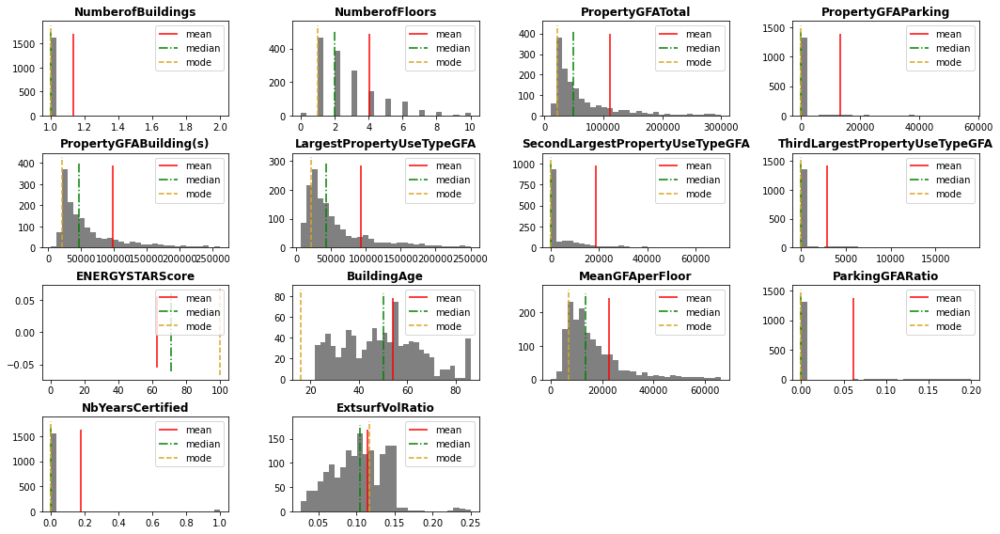
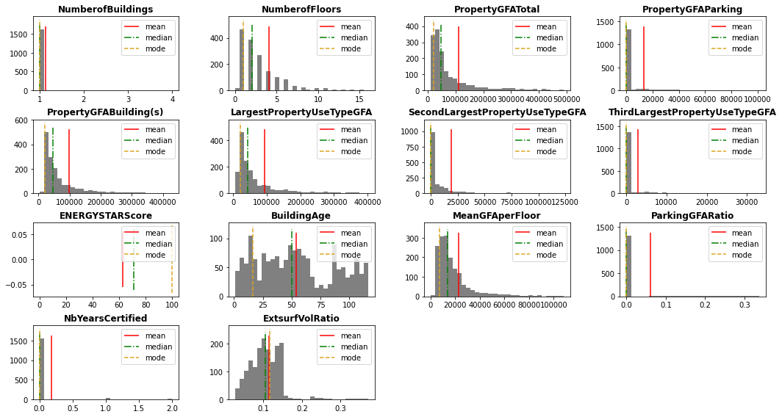
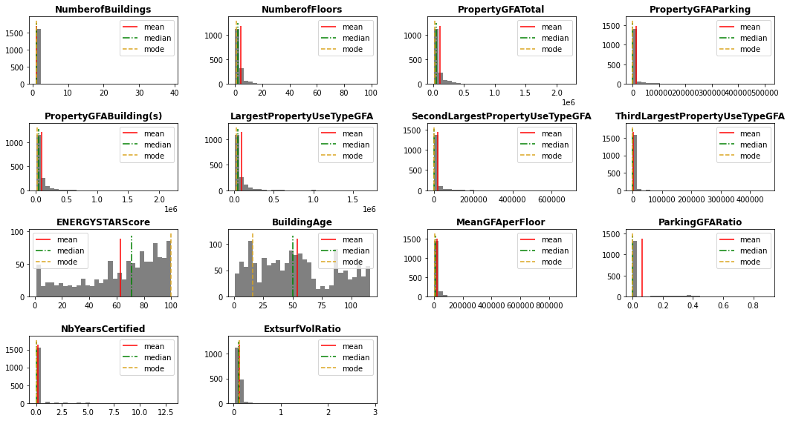
Analyse des données distribution des variables quantitatives
14 variables quantitatives
Skewness important
Variables présentant un fort « skew » positif
Certaines variables souvent à 0

Slide 17
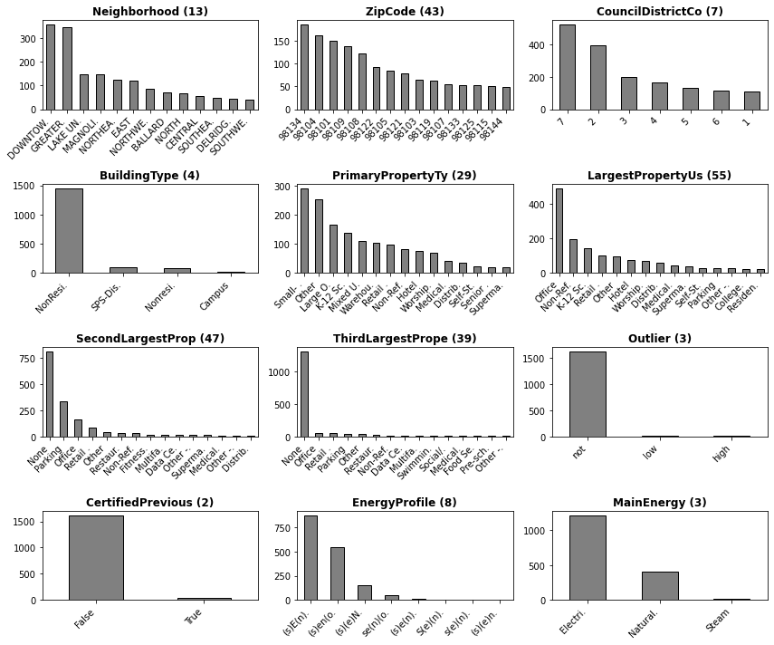
Analyse des données distribution des variables catégorielles
12 variables catégorielles
6 variables à haute
cardinalité (<12 mod.)
6 variables à faible
cardinalité (< 12 mod.)
De nombreuses variables aux modalités non équilibrées

Slide 18
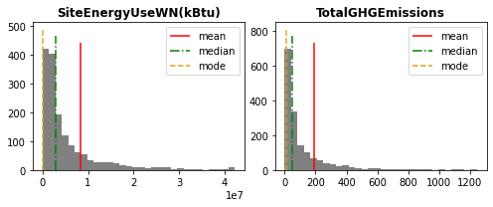
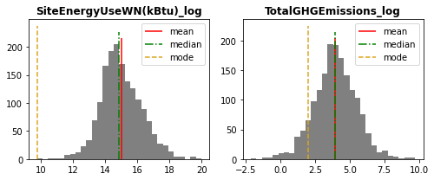
Analyse des données variables cibles
Fort skewness, normalisation des données pouvant être obtenues par passage au logarithme
(pourra être utile lors de la modélisation)
Deux variables à prédire :
Energie consommée par un bâtiment
→ choisi le SiteEnergyUse, dans sa version normalisée par rapport à la météo (WN)
Emission de gaz à effet de serre
→ Choisi TotalGHGEmissions

Slide 19
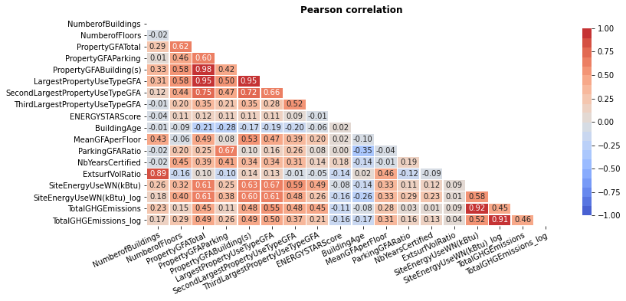
Analyse des données relations entre les variables
Forte corrélation
des surfaces
(GFA) entre elles
Variables les plus corrélées à SEU :
LargestPropertyUseGFA
PropertyGFABuilding(s)
PropertyGFATotal
SecondLargestPropertyUseTypeGFA
ThirdLargestPropertyUSseTypeGFA
Forte corrélation des deux variables à prédire

Slide 20
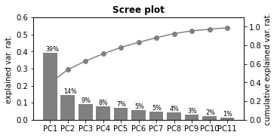
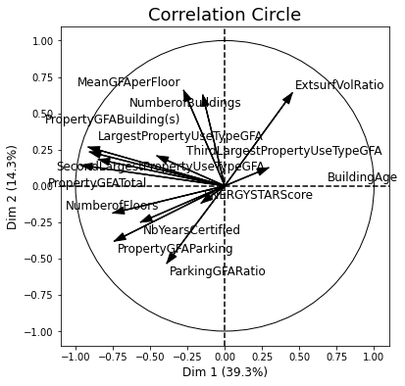
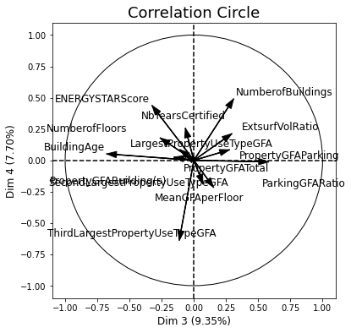
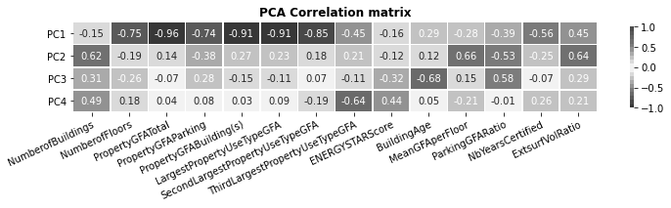
Analyse des données analyse en composantes principales
Les 4 premières composantes
principales (PC) contiennent presque 80% de la variance
Axe 1 : Surfaces à chauffer
Axe 2 : Nombre de bâtiments (« éparpillement »)
Axe 3 : Surfaces non chauffées (parking)

Slide 21
Problématique
Données
Modélisation
Conclusions

Slide 22
Plan suivi
Effet des outliers
Optimisation d’un modèle par famille
pour modélisation du SEU
(KNN – linéaire – bagging – boosting)
Hyperparamètres
Encodage/transformation des X
Passage au log de y
Sélection de variables
Evaluation des modèles
(entraînement)
Courbe d’apprentissage
Scores en cross-validation
Influence des hyperparamètres
Importance des variables
Stacking des meilleurs modèles
Meilleur modèle SEU
Modélisation GHG
Importance de l’ENERGYSTAR
Score
Evaluation finale (test)
Scores
Distribution des erreurs
Temps de prédiction

Slide 23
Préparation des données Encodage et transformation
Variables quantitatives :
- Choix de la normalisation entre StandardScaler, QuantileTransformer (uniform ou normal), RobustScaler, Normalizer
Variables catégorielles :
Choix entre 5 stratégies d’encodage
OneHotEncoder, Binary, Ordinal, LeaveOneOut, Hashing
Encodages différents selon la cardinalité des variables
(seuil basse cardinalité sous 12 modalités)
Variables cible :
Passage au logarithme

Slide 24
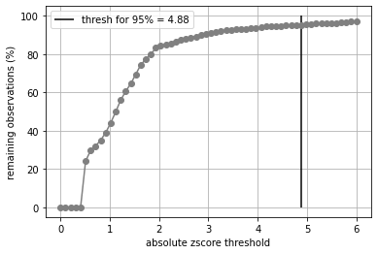
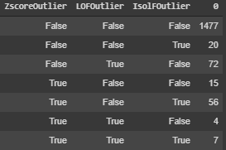
Gestion des outliers 3 méthodes de détection
Données conservées vs. seuil de Zscore
Démarche
Niveau de contamination supposé de 5% (dataset d’entraînement)
On considère les variables X seules
Trois algorithmes :
Zscore
LocalOutlierFactor
IsolationForest
Résultats
Moins de 10% des outliers sont détectés par les trois algorithmes en même temps
IsolationForest et Zscore concordent souvent
LOF concorde peu avec IF et Zscore
Concordance des outliers détectés

Slide 25
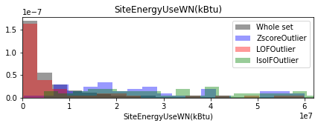
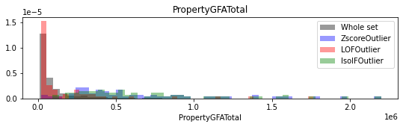
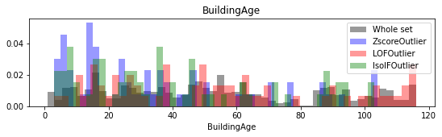
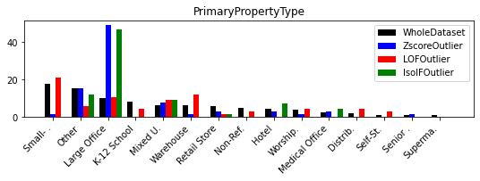
Gestion des outliers Analyse des outliers
Isolationforest et Zscore
‘Large Office’ avec ‘Parking’
Bâtiments récents
Situés ‘DownTown’
SEU plutôt élevé
LocalOutlierFactor
'Other', 'Warehouse' or 'Non ref‘
Principalement situés au 'Greater Duwamish‘
SEU modérés
Conclusion
Dans tous les cas, les outliers ne sont pas des sous-groupes homogènes

Slide 26
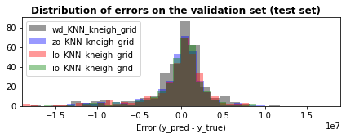
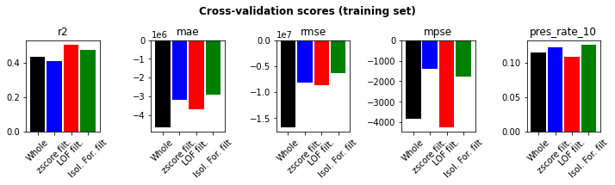
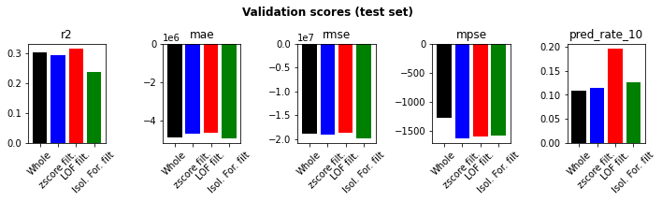
Gestion des outliers Effet sur la modélisation
Eliminer les outliers ou les traiter séparément permettra-t-il une meilleure capacité de généralisation du modèle ?
Résultats:
Distributions des erreurs très similaires
Amélioration de certains des scores d’apprentissage
Scores sur set de validation identiques ou pire
On conservera les outliers tout le long de la modélisation

Slide 27
Méthode Routine d’optimisation
Génération d’un Pipeline incluant :
pré-traitement des variables
(méthodes des modules category_encoders, et sklearn.preprocessing)
sélection de variables
(SelectKBest, SelectFromModel, PCA)
régresseur
Recherche sur grille ou recherche aléatoire appliquées à un pipeline incluant toutes les étapes (GridSearchCV ou RandomizedSearchCV)
Multiscoring avec scores personnalisés (make_scorer)
Evaluation sur le training set avec validation croisée (cross_validate)

Slide 28
Méthode Les scores évalués
MAE : intuitif, importance proportionnelle à la valeur des erreurs
RMSE : emplifie l’effet des outliers et des grandes erreurs
MPSE : donne une évaluation proportionnelle des erreurs, mais peut être perturbé par les erreurs sur les plus petites valeurs.
R² : évalue la proportion de variance expliquée par le modèle
Taux de prédictions dans 90-110% : intuitif, mais imprécis
Choix du score d’optimisation :
R² pour les modèles à nombre de variables fixes,
RMSE sinon

Slide 29
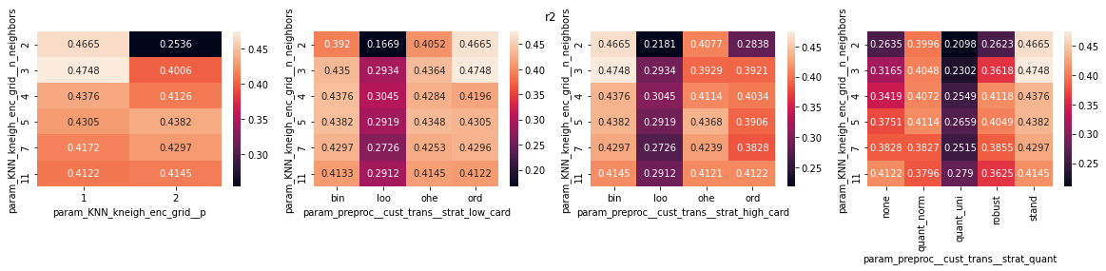
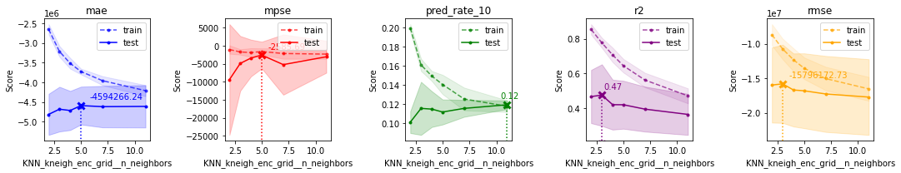
Modèles testés KNN | optimisation
Hyperparamètres :
distance l1, nombres de voisins plutôt faible
Encodage des variables catégorielles :
- Haute cardinalité : binaire
- Basse cardinalité : ordinal
Transformation des variables quantitatives :
standardisation

Slide 30
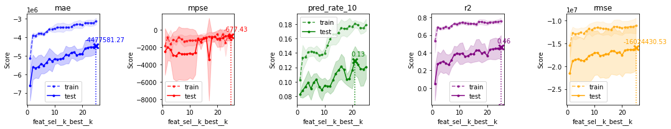
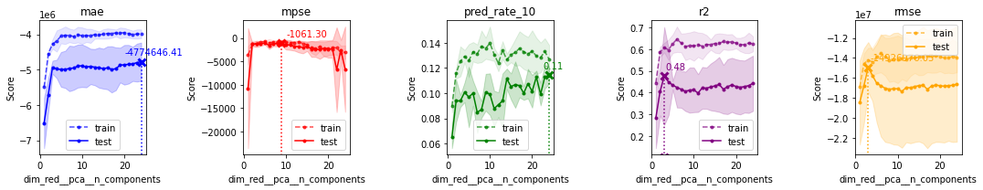
Modèles testés KNN | sélection de variables
SelectKBest : l’ajout de variable améliore toujours le modèle
PCA : les 3 premières composantes seules aboutissent à un meilleur modèle

Slide 31
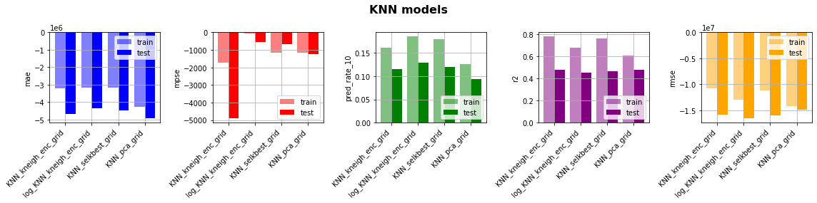
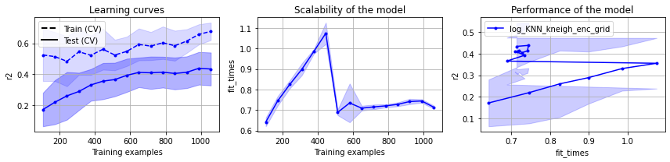
Modèles testés Meilleur KNN
KNN avec toutes les variables
Encodages binaire et ordinal
standardisation des quantitatives
Nombre de voisins k faibles
Passage au log. de la variable cible

Slide 32
Modèles testés KNN | bilan
Tolérant aux encodages augmentant le nb de colonnes et à l’encodage ordinal
Tolérant à la corrélation des variables
Donne de bons résultats sur les 3 premières composantes principales
Forte amélioration du MPSE grâce au passage de la cible au logarithme (meilleure performance sur les petites valeurs)
Meilleur score pour un nombre de voisins faible
Le modèle pourrait bénéficier d’un échantillon d’apprentissage plus grand

Slide 33
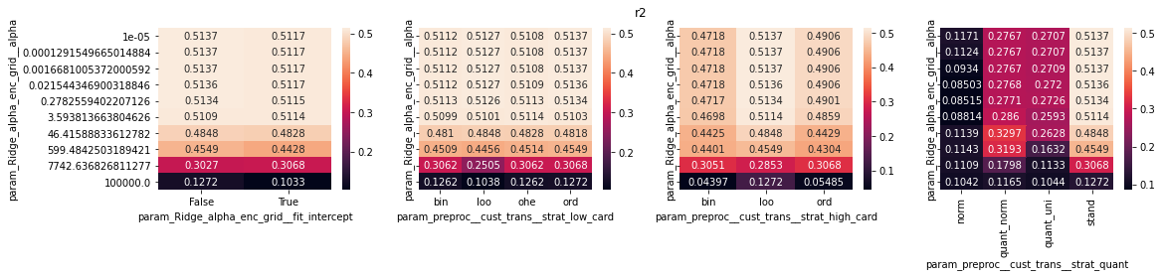
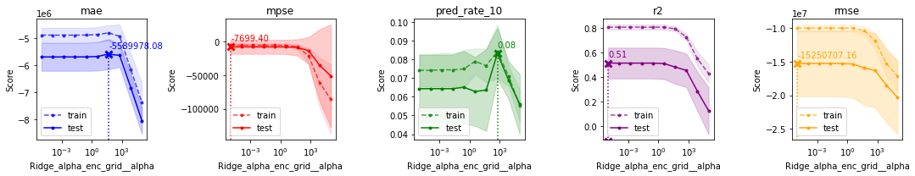
Modèles testés Modèle linéaire | Ridge sans transformation de la cible
Hyperparamètres :
- Ne pas modéliser l’ordonnée à l’origine,
- Large plateau pour le choix de alpha
Encodage des variables catégorielles :
- Haute cardinalité : « leave_one_out »
- Basse cardialité : ordinal ou « leave_one_out »
Transformation des variables quantitatives :
standardisation
R²

Slide 34
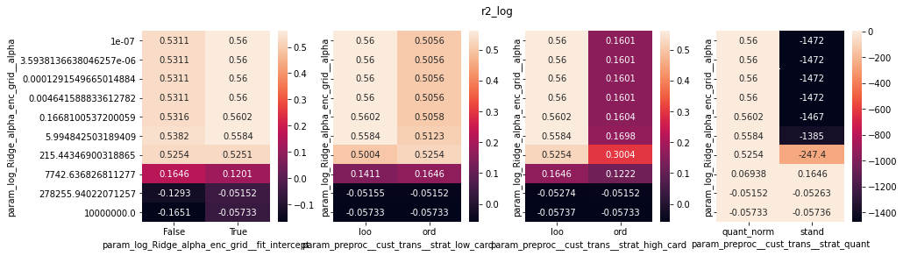
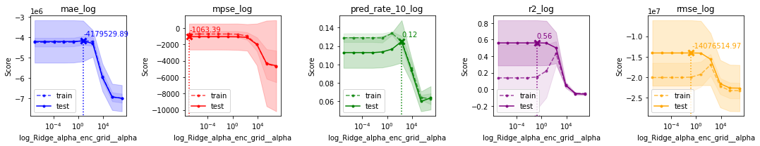
Modèles testés Modèle linéaire | Ridge passage au logarithme de la cible
R²
Hyperparamètres :
- Modéliser l’ordonnée à l’origine
- Large plateau pour le choix de alpha
Encodage des variables catégorielles :
Pas de changement notable
Transformation des variables quantitatives :
Normalisation quantile
Amélioration notable du meilleur score : 0,51 -> 0,56

Slide 35
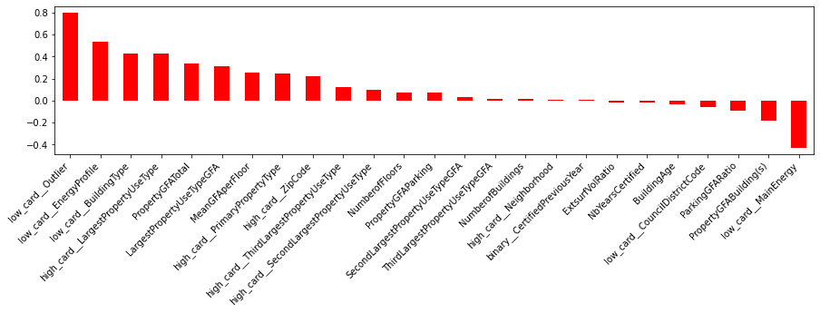
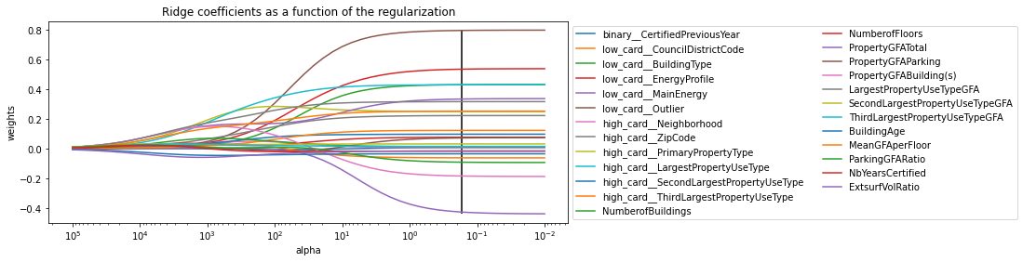
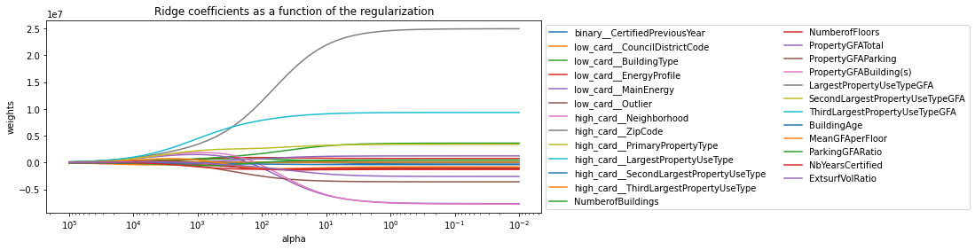
Modèles testés Modèle linéaire | Ridge passage au logarithme de la cible
Main features coefficients
Grande importance de ‘Outlier’
Importance des autres variables plus équilibrée
Outlier
EnergyProfile
BuildingType
LargestPropertyUseType
PropertyGFATotal
LargestPropertyUseTypeGFA
MeanGFAperFloor
PrimaryPropertyType
ZipCode

Slide 36
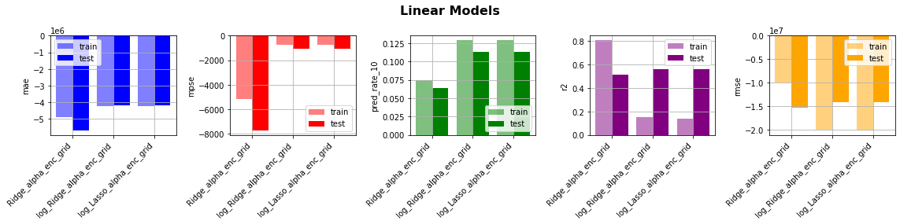
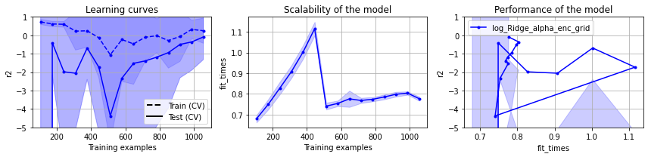
Modèles testés Meilleur modèle linéaire
Ridge avec toutes les variables
Encodage de type aggrégation
Normalisation quantile (distr. normale) des var. quantitatives
Passage au log. de la variable cible

Slide 37
Modèles testés Modèle linéaire | Bilan
Un encodage issu d’une aggrégation de la cible
(mean « Leave_One_Out ») améliore les performances
Tolérant aux variables corrélées, répartit leur poids sur les coefficients
Amélioration du MPSE grâce au passage de la cible au logarithme (meilleure prédiction des petites valeurs)

Slide 38
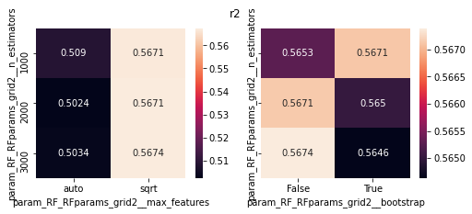
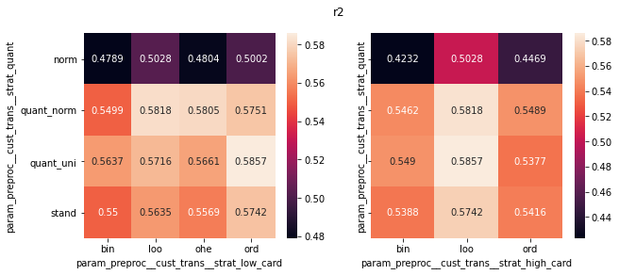
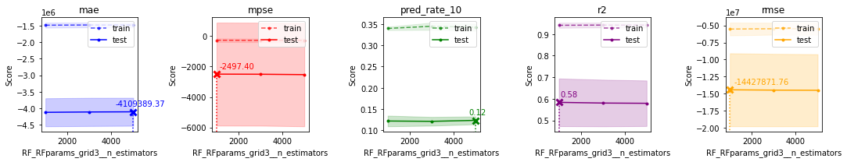
Modèles testés Bagging | Random Forest
Hyperparamètres :
Bootstrapping peu influent
Meilleurs résultats en diminuant le nb max de var considérées (‘sqrt’ au lieu de ‘auto’)
Nombre d’arbres peu influent
Encodage des variables catégorielles :
Ordinal ou leave_one_out
Transformation des variables quantitatives :
Transformation quantile (distribution uniforme)

Slide 39
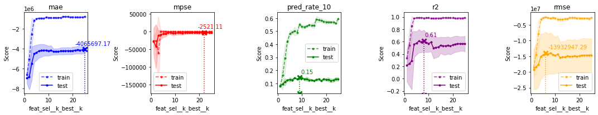
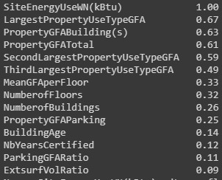
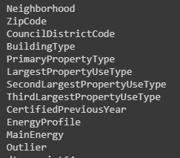

Modèles testés Bagging | Random Forest SelectKBest
Meilleur modèle avec 6 variables
L’ajout de la 4ème variable est déterminant
Corrélation (Pearson) à la cible
Importance des variables
(permutation)
Quantitatives
Catégorielles

Slide 40


Modèles testés Meilleur modèle bagging
Random Forest
Sélection de 6 meilleures variables
Encodages aggrégé et ordinal
Norm.quantile (distr. uniforme)
Nombre d’estimateurs
proche du nombre d’observations
Pas de transformation de la cible

Slide 41
Modèles testés Modèle bagging | Bilan
La transformation log. de la cible détériore les scores
Le modèle est sensible à la sélection de variables, il est perturbé par les variables inutiles -> pistes d’amélioration
La sélection de variable entraîne malheureusement une moins bonne prédiction des faibles valeurs (MPSE détérioré)
Le modèle pourrait bénéficier d’un échantillon d’apprentissage plus grand

Slide 42


Modèles testés Boosting | XGBoost transformation de la cible
Encodage des variables catégorielles :
One_hot et leave_one_out
Transformation des variables quantitatives :
Transformation quantile (distribution uniforme)
Avec passage au log de la cible
Sans passage au log de la cible

Slide 43


Modèles testés Boosting | XGBoost Sélection de variables (SelectKBest)
Grande variabilité du modèle avec le nombre de variable
Pas d’amélioration sensible par la sélection de variables

Slide 44


Modèles testés Meilleur modèle boosting
XGBoost Regressor
Avec toutes les variables
Encodages ‘one-hot’ et ordinal
Norm.quantile (distr. uniforme)
Transformation log de la cible

Slide 45
Modèles testés Modèle boosting| Bilan
Modèle beaucoup plus performant que les précédents
La transformation log. de la cible améliore les scores
Modèle très délicat à régler
La sélection de variable n’améliore pas le modèle
Le modèle pourrait bénéficier d’un échantillon d’apprentissage plus grand

Slide 46



Comparaison des modèles Training scores (cross-validation)

Slide 47


Comparaison des modèles Test scores
Meilleure performance des méthodes ensemblistes
Amélioration des performances sur les petites valeurs grâce au passage au log de la cible

Slide 48



Comparaison des modèles Erreurs
Les modèles font-ils des erreurs différentes selon les groupes ?
- Différence observables en particulier sur les groupes
‘Outlier’
- Meilleure performance de XGBoost

Slide 49





Comparaison des modèles Erreurs
Les modèles font-ils des erreurs différentes ?
Distribution similaire
KNN et Ridge sous-estiment davantage

Slide 50




L’ENERGYSTARScore Performances du modèle
Avec ESS
Sans ESS
Sur un jeu de données identique (plus petit) :
Amélioration assez nette de tous les scores
Meilleures performance en particulier sur les faibles valeurs
Proportion des prédictions [90-110%] fortement améliorée

Slide 51


L’ENERGYSTARScore Importance de la variable
Importance de la variable (permutation)
Malgré son impact positif sur les prédictions, l’ESS a une importance plutôt secondaire dans les classements
Importance de la variable (.feature_importance_)

Slide 52
Problématique
Données
Modélisation
Conclusions

Slide 53
Conclusions la base de donnée
Prédiction de la consommation énergétique
Site Energy Use (SEU) modélisé par 4 modèles différents
Résultat optimal obtenu avec XGBoost
Total GreenHouse Gases (GHG) modélisable grâce à la forte corrélation avec SEU
Intérêt de la variable EnergySTARScore
Elle améliore les modèles lorsqu’elle est présente
Faible importance pourtant dans le classement des variables
Evaluation des performances du modèle
- Les performances du modèles sont assez comparables à celles obtenues en cross-validation sur le training set
- Les courbes d’apprentissage montrent que les modèles pourraient être amléiorés par davantage de données

Slide 54
Questions

